Slide 1


GENERACIÓN DE INDICADORES
JUNIO 2020
1

Slide 2

Índice
1. Datos y variables
2. Tipos de variables
3. Indicadores
3.1. ¿Qué son?
3. Ejercicio
3.2. Tasa
3.3. Proporción
3.4. Razón
4. Ejercicios: crear una tasa, razón y proporción

Slide 3
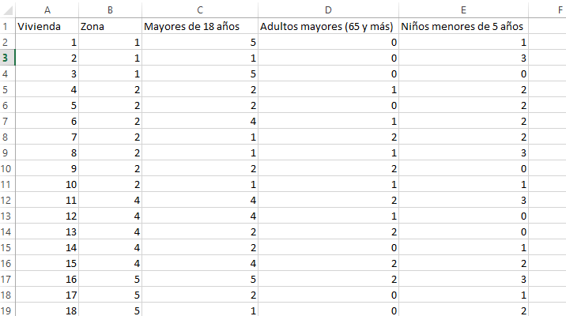

1. Datos variables
Variables
Los datos datos son números que se agrupan en categorías de acuerdo a sus características y forman variables.
Datos

Slide 4
2. Tipos de variables
Nominal
No es posible establecer un orden entre las categorías: sexo
Cualitativa (categórica)
Representan un atributo o cualidad: estado civil, sexo.
Ordinal
Se puede establecer un orden lógico: escolaridad
Variable
Agrupa un conjunto de datos que comparten las mismas características
Continuas
Pueden adoptar cualquier valor en el marco de un determinado intervalo: calificaciones
Cuantitativa (Numérica)
Se pueden representar por un valor numérico: número de hijos, edad.
Discretas
Adquieren valores que están separados entre sí en la escala: número de perros

Slide 5
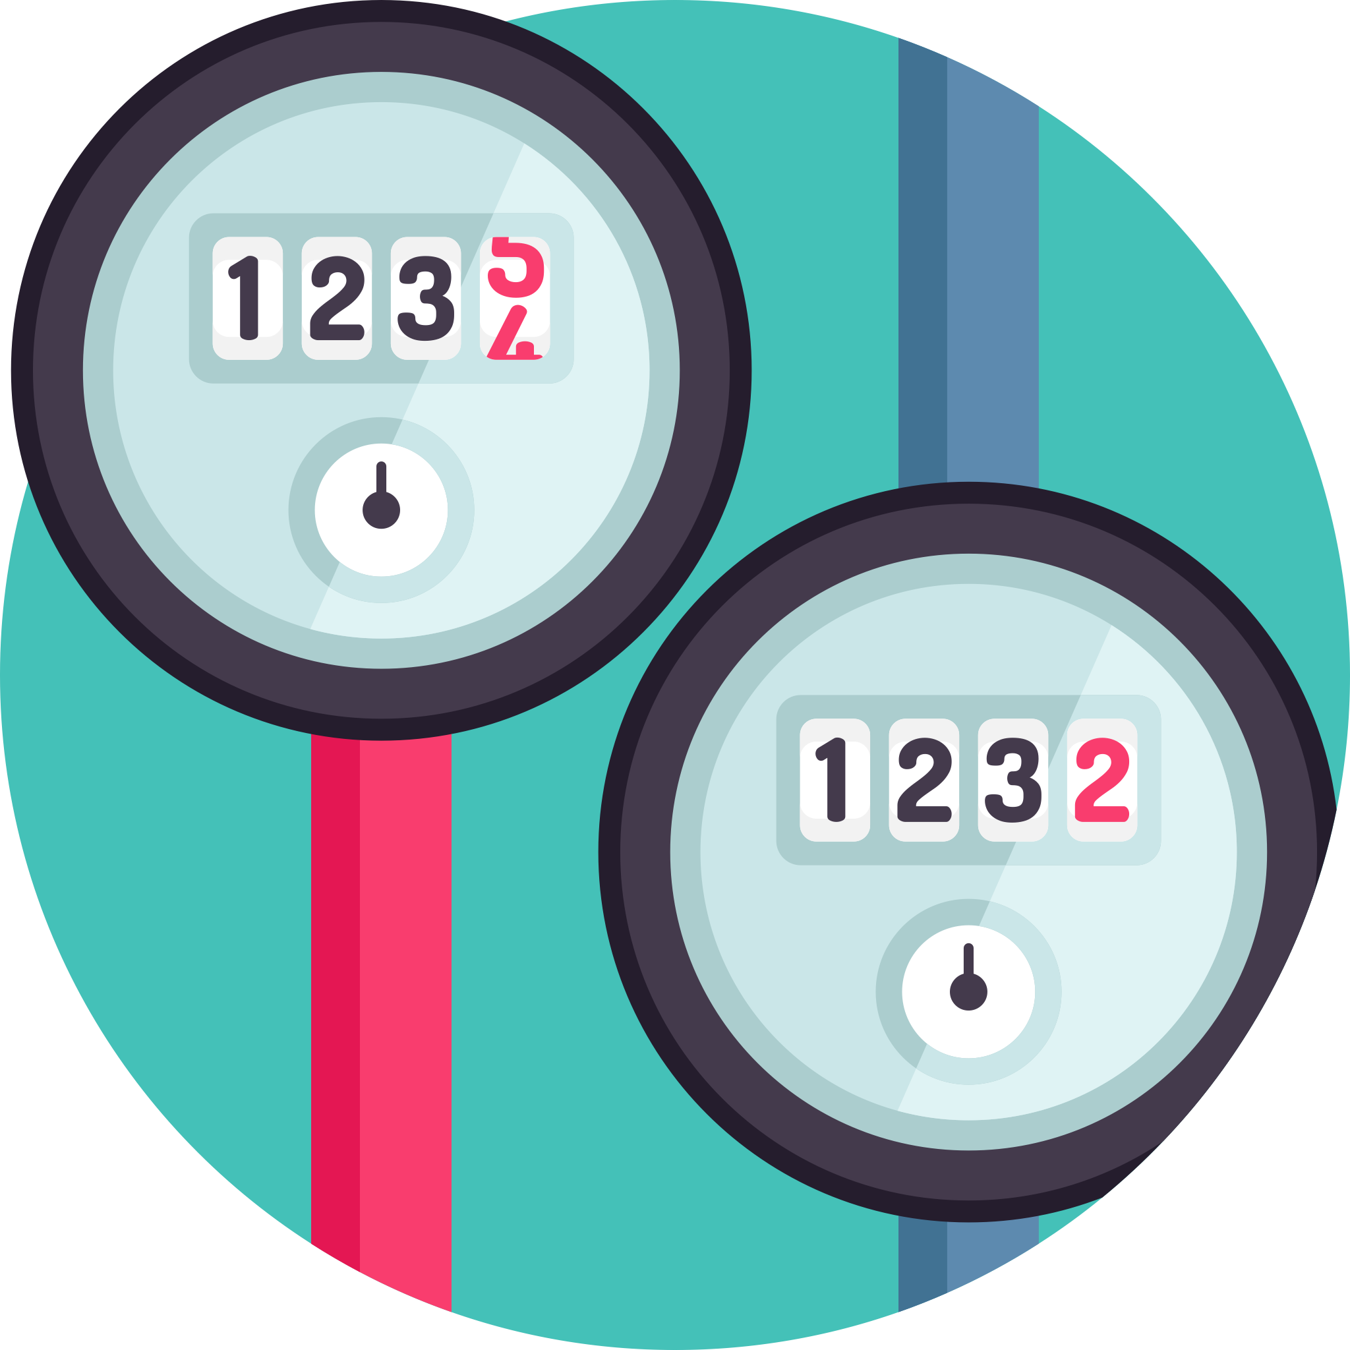
3. Indicadores
3. 1 ¿Qué son?
Un indicador es una comparación entre dos o más valores que sirve para evaluar el comportamiento de un fenómeno.
Por ejemplo:
Tasa de
desempleo
Población desocupada
X 100
=
Población Económicamente Activa

Slide 6

3. Ejercicio
Pensar en un indicador relevante para tener información sobre la delincuencia que hay en la Alcaldía

Slide 7



3.2 Tasa
Por ejemplo: la tasa de mortalidad que se calcula con el número de defunciones durante un periodo de tiempo, dividido por la población media de ese mismo periodo.
Cociente que resulta de dividir un número de acontecimientos sucedidos durante un periodo de tiempo (un flujo) por la población media existente durante ese periodo.

Slide 8
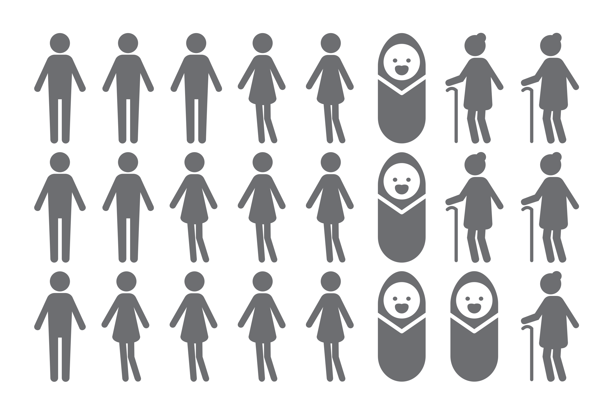
3.3 Razón
Por ejemplo: la razón de masculinidad que se calcula dividiendo el total de hombres entre mujeres.
Cociente que resulta de dividir dos conjuntos o subconjuntos distintos que no tienen elementos comunes.

Slide 9
3.4 Proporción
Por ejemplo: El número de mujeres de una edad específica respecto de una población, respecto al total de la población.
Cociente que resulta de dividir un subconjunto por el conjunto total en que está incluido.

Slide 10

4. Ejercicio
Proponer algunos indicadores (tasa, razones o proporciones)

Slide 11
Gracias
JUNIO 2020
11

